Slide 1
第四章 能量利用过程与循环
主要内容：
1. 第一定律与能量平衡方程
2．流体压缩与膨胀
3．动力循环
4．制冷与液化

Slide 2
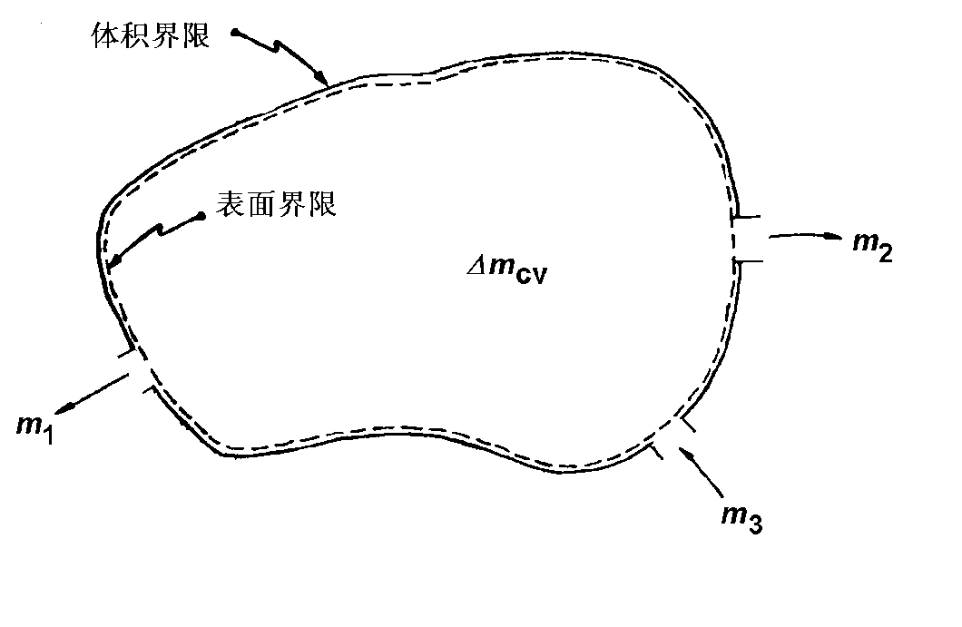
（一）能量平衡
研究对象
控制体积
体系
环境
界面
控制表面
平衡方程
进入为正，离开为负。

Slide 3
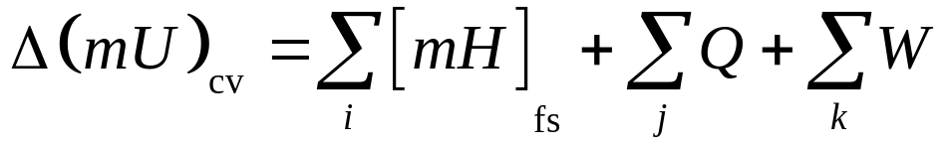
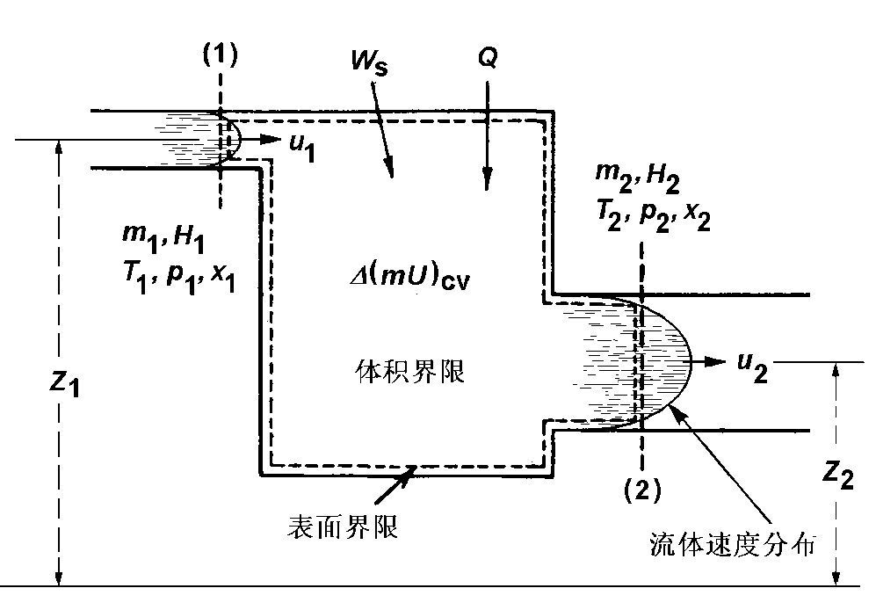
能量平衡方程
物流
(kJ h⁻¹)
热焓
热流
功流
不仅有物流流入或流出体系，而且有能量（热、功）进出体系
进入为正
离开为负

Slide 4
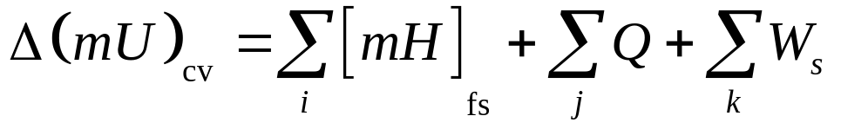
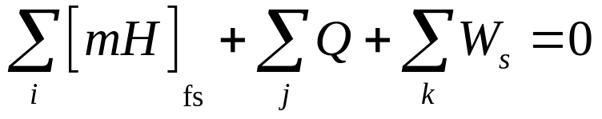
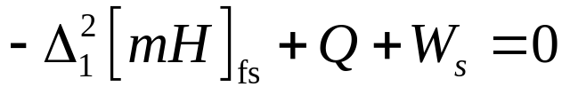

流动体系能量平衡的一般式
稳流体系
仅有一个入口和一个出口的稳流体系
(kJ kg⁻¹)

Slide 5
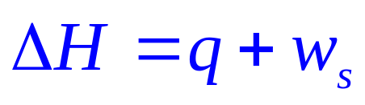
在许多应用中，动能及位能项相较其它项可略去不计 ，
能量平衡方程的热力学表达式为：
需要注意：在以上第一定律的讨论中模型的变量本身没有固定正号与负号的区分。其性质取决与该变量对体系的贡献。凡进入控制体积者为正，凡离开控制体积者为负。

Slide 6

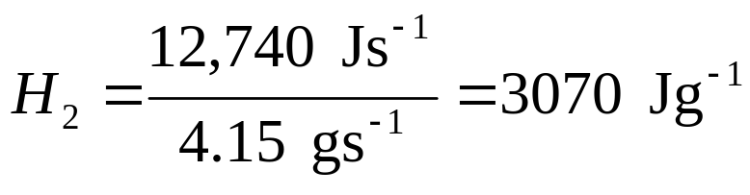
例4/1-2：由以上所讨论的流动卡计，下列数据取自以水为测试流体的情况：
流率＝4.15g s^{-1,} t₁=0℃, t₂=300, p₂=0.3MPa
电阻加热器的加热率=12740W
由实验观察得知，水在此过程中完全蒸发。若以水在0℃时为基准，令其H=0，计算蒸汽在300℃及0.3MPa时的焓值。
解4/1-2：
若 Δz及Δu²可忽略不计，且若Ws及H₁为零，则

Slide 7
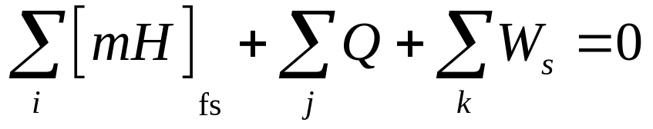
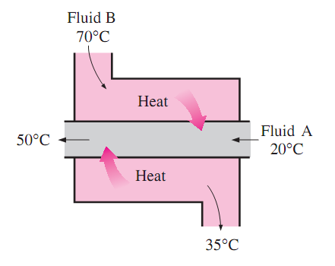

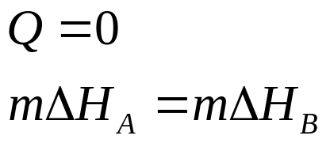
常见设备的能量平衡方程
（1）换热设备 Heat exchanger
H_{B1}
H_{A2}
H_{A1}
Q
H_{B2}

Slide 8
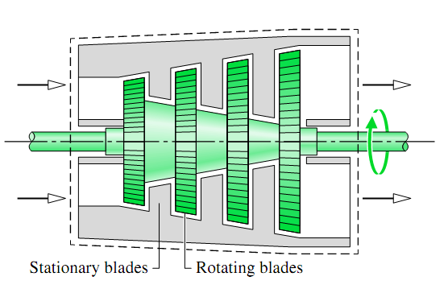
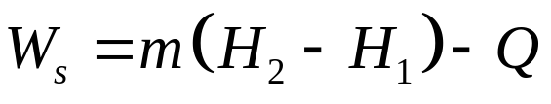
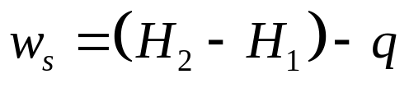
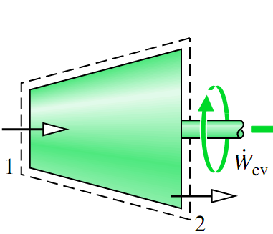
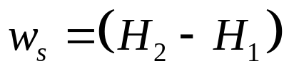
（2）透平 Turbine
Q
(kJ h⁻¹)
H₁
H₂
(kJ kg⁻¹)
W_{s}
q
（3）绝热膨胀
H₁
W_{s}
H₂

Slide 9
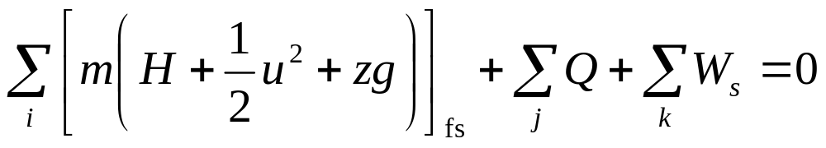
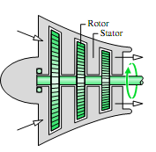
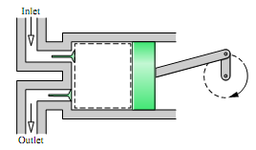
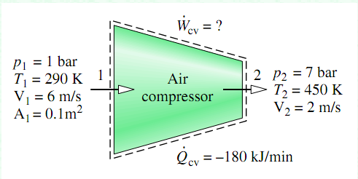
（4）压缩机 Compressor
(kJ kg⁻¹)
Q
（5）绝热压缩

Slide 10
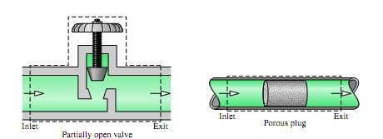

（6）节流 过程

Slide 11
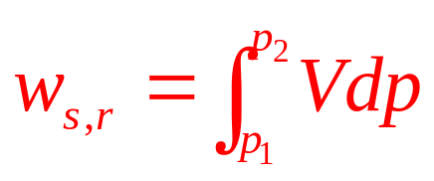


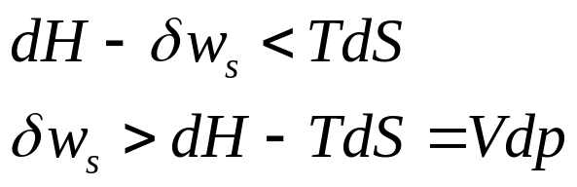

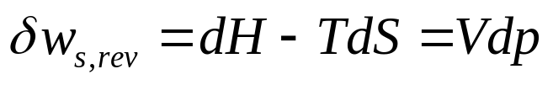
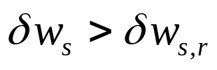
（二）气体压缩
Q
p₁
p₂
m(H₂-H₁)=Q+W_{s}
W_{s}
可逆压缩功
不可逆
可逆

Slide 12

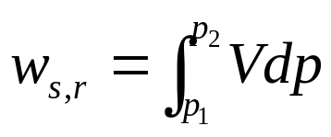

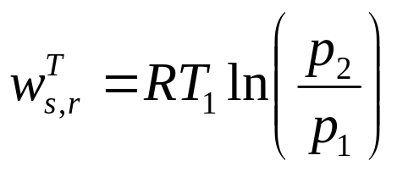
（1）理想气体可逆压缩功
功不是状态函数，
与路径有关！
A、等温可逆压缩
(kJ kg⁻¹)

Slide 13
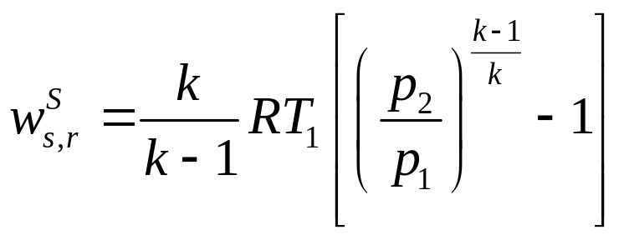
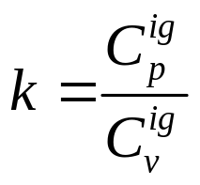
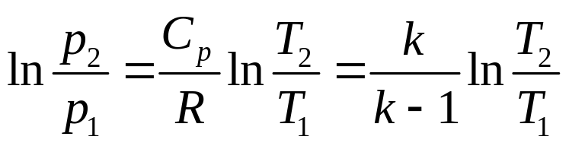
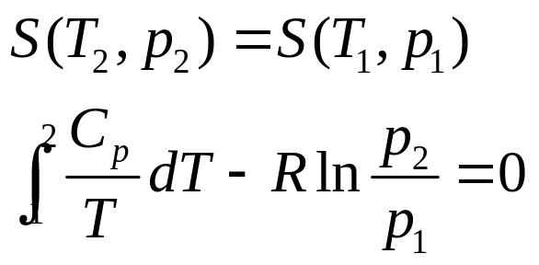
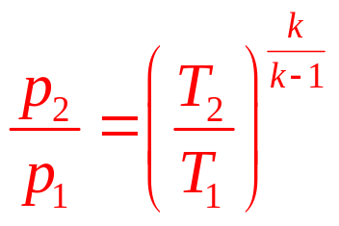
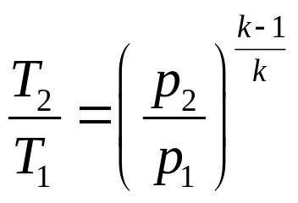
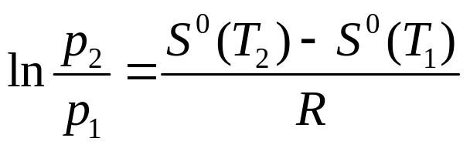
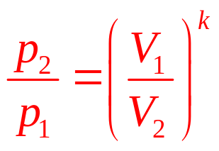
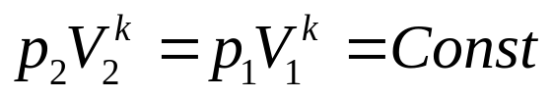
B、绝热可逆压缩
绝热指数

Slide 14
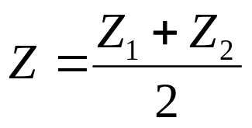
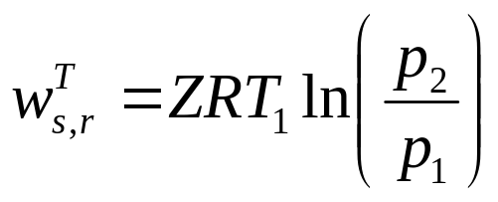
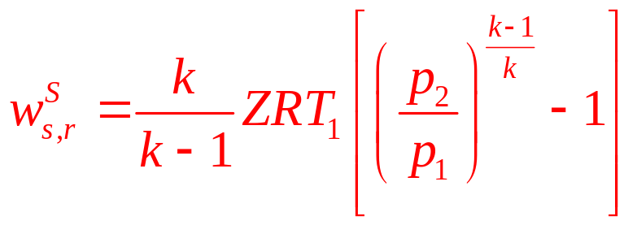
（2）真实气体压缩功耗（等熵压缩）
① 以压缩因子修正理想气体的计算偏差
如果，进出口流体的压缩因子Z相差不大，可取平均值。
(kJ kg⁻¹)
(kJ kg⁻¹)

Slide 15
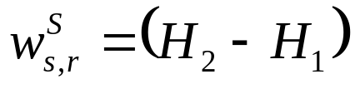

② 利用始终态的焓变与熵变计算
(kJ kg⁻¹)
可有两种情况
若已知进出口状态H₁、H₂或T₁、p₁和T₂、p₂则可直接计算。
若仅知T₁、p₁和p₂，但是出口温度T₂不知道。则需要利用等熵条件作判据，先设法（如试差的方法）求出T₂，再计算H₁、H₂求解功耗。
已知T₁,p₁,p₂

Slide 16
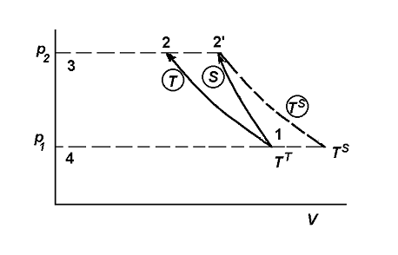
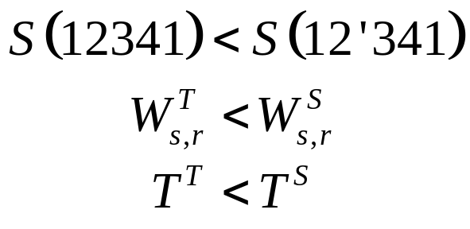
压缩功耗的比较
等熵压缩过程
等温和等熵压缩过程的p-V图
压缩功耗是图中的过程曲线对纵坐标的面积积分
等温压缩过程
比较两个过程的面积可知
等温压缩过程比等熵压缩过程省功。
等熵压缩使流体升温。

Slide 17
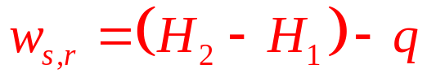
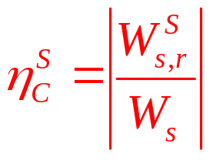
（3）真实气体压缩功耗（非绝热压缩）
真实气体非绝热压缩过程的功耗为
(kJ kg⁻¹)
工程上，常用绝热压缩效率来修正理论计算的结果
式中：W_{s}为实际压缩过程功耗。绝热压缩效率在0.7~0.95左右。

Slide 18

例4/2-1：将273 K，0.2MPa的NH₃，送入无摩擦的压缩机中进行绝热压缩，使其终压达到0.7MPa。
试求：（1）NH₃的终温；（2）每千克NH₃所需压缩功。
解：题给压缩过程无摩擦，可以当成可逆过程处理。系统与环境交换的可逆热为
因为温度不为零，故有ΔS=0，即S₁=S₂。为等熵过程。
查NH₃的热力学性质图（附录C3），首先查出状态1
T₁=273K p₁=0.2 Mpa H₁ = 1600kJkg⁻¹
S₁=S₂ =6.4 kJkg⁻¹K⁻¹

Slide 19
由状态1沿等熵线至p₂=0.7MPa。可查出状态2的温度（终温）和焓
T₂=360K H₂=1780kJkg⁻¹
所以，得压缩功

Slide 20
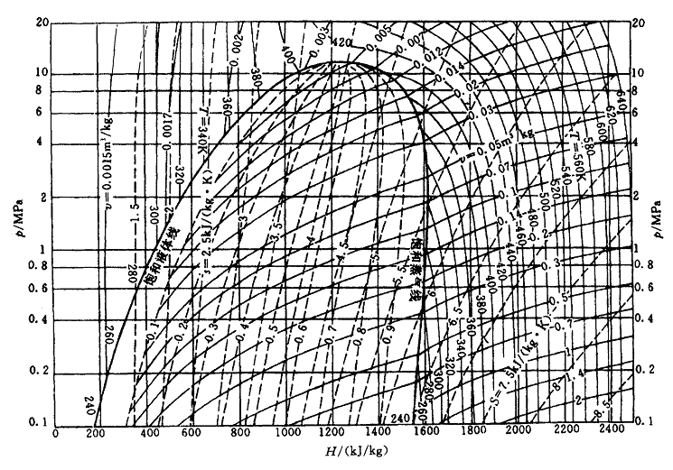

Slide 21
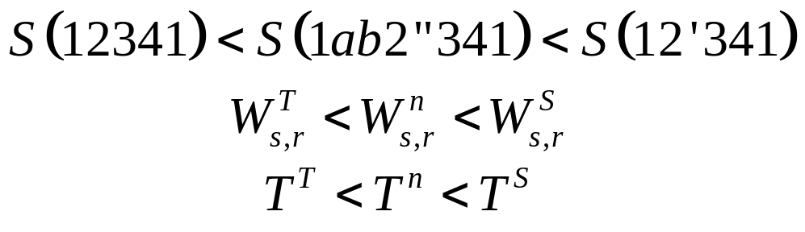
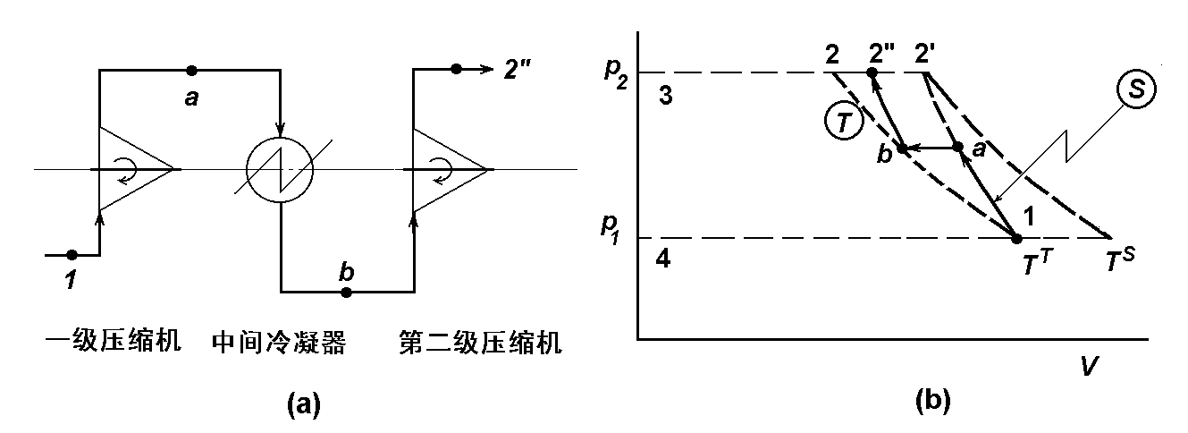
（4）多级压缩
两个绝热压缩与一个中间冷却构成的多级压缩过程

Slide 22
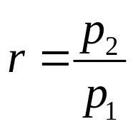
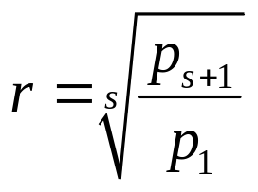
显然，级数越多越接近等温压缩。通常采用2～5级。
等温压缩过程可以看做无限多个绝热压缩过程
压缩比：任意一级的压缩过程终态与始态之间有压力比。
适宜级间压缩比
从节能角度考虑，最佳分配是各级压缩比相同，即
式中，s为压缩级数。因为过程压力损失的缘故，为了留有裕量，每一级的实际压缩比仍然需要在此基础上再放大1.1~1.5倍。

Slide 23
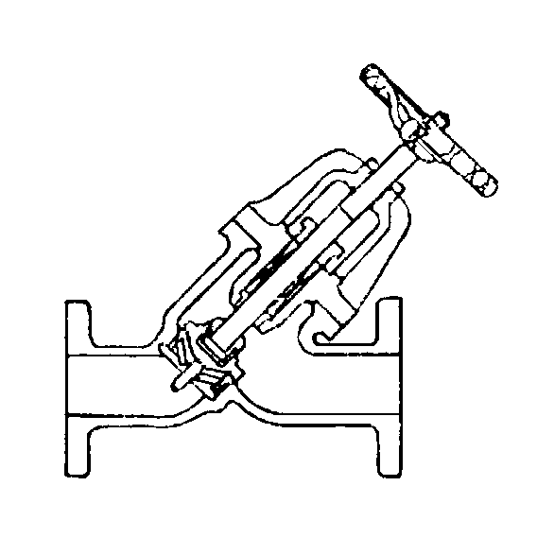
（三）流体膨胀
流体压力降低的同时，体积发生膨胀。
不同流体的膨胀元件而有不同的过程特征。以下主要讨论利用流体膨胀的过程进行降温和作功。
（1）节流膨胀
节流阀、孔板等元件处产生的流体膨胀过程。
过程特征是等焓。

Slide 24



微分节流效应系数，或称Joule-Thomson效应：等焓节流膨胀的微小压力变化引起的温度变化。
利用第3章的知识，有
显然，有判据
致冷
致热

Slide 25

（2）对外作功的绝热膨胀
在透平机等设备处发生的流体膨胀过程可以对外作功。如果过程绝热可逆，则是等熵膨胀。
微分等熵膨胀效应系数：等熵膨胀的微小压力变化引起的温度变化
因为T > 0，(∂U/∂T)_{p} > 0，C_{p} > 0。所以，任何情况下总有μ^{S} > 0。也就是说，流体等熵膨胀总会有冷效应。

Slide 26

在T-S图或lnp-H 图上，可以沿等焓线考察ΔT ^{H}的情况。 起始状态不同（分别以1和1’为起始状态），膨胀至同一压力：
温度变化不同
1‘→2’^{H}温导致液化
压降相同

Slide 27
起始状态相同（均以1’为起始状态） ，沿不同过程膨胀的情况：
虽然这时等焓膨胀（1’→2’^{H}）与等熵膨胀（1’→2’^{S}）的温度效应相同；
但等熵膨胀有更多的液相量产生。

Slide 28


对外作功
与绝热压缩相似，绝热膨胀产功
若已知进出口状态H₁、H₂或T₁、p₁和T₂、p₂则可直接计算。
若仅知T₁、p₁和p₂，但T₂不知道。则需利用等熵条件作判据，先设法求出T₂，再计算H₁、H₂求解功耗。
实际的膨胀过程

Slide 29

工程上，常用绝热膨胀效率来修正理论计算的结果
式中Ws为实际膨胀产功。η^{S}_{E} 一般约为0.5~0.8。
膨胀机可回收能量，且温度效应良好。但是，膨胀过程易发生液化，导致气蚀。出于经济和技术的考虑，实际场合更多地使用的是节流阀。

